Slide 1

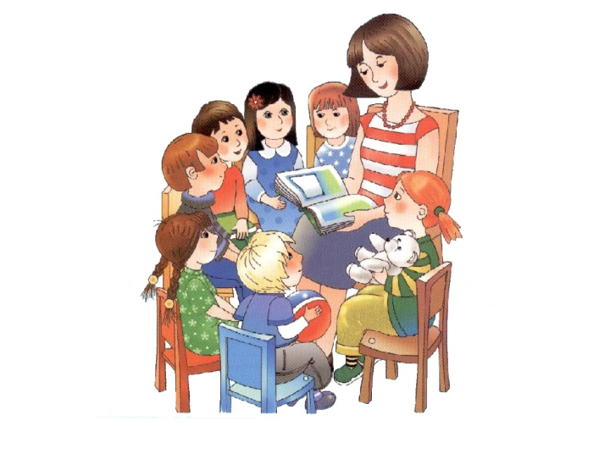
МК ДОУ Починковский детский сад №8
«Грамотная речь педагога - важное условие для формирования речи дошкольников»
Консультация для педагогов
Подготовила
воспитатель:
Легкова Т.Н
2023

Slide 2
Культура речи педагога-
важнейшее качество его
профессиональной
педагогической
деятельности.
Владение культурой речи-
это успех в обществе,
авторитет, перспектива,
продвижение по работе.
Речь педагога - основное
орудие педагогического
воздействия и
одновременно образец
для воспитанников.

Slide 3
Не случайно считается, что речь человека – его визитная карточка, поскольку от того, насколько грамотно он выражается, зависит его успех не только в повседневном общении, но и в профессиональной деятельности.
Особенно актуально данное утверждение по отношению к речи педагога, работающего с детьми дошкольного возраста.
Каждый педагог знает, что дети усваивают речь имитационным способом, по подражанию.
Неверно усвоенная произносительная форма речи с трудом поддается исправлению.

Slide 4
Одно из ведущих направлений деятельности воспитателя детского сада – формирование устной речи и навыков речевого общения, опирающееся на владение родным литературным языком.
Именно поэтому, к речи педагога дошкольного образовательного учреждения сегодня предъявляются высокие требования, и проблема повышения культуры речи воспитателя рассматривается в контексте повышения качества дошкольного образования.
Качество речевого развития дошкольника зависит от качества речи педагогов и от речевой среды, которую они создают в дошкольном образовательном учреждении.

Slide 5
В современных исследованиях проблем повышения культуры речи педагога, выделяются компоненты его профессиональной речи и требования к ней.
К компонентам профессиональной речи педагога относятся:
- качество языкового оформления речи;
- ценностно-личностные установки педагога;
- коммуникативная компетентность;
- четкий отбор информации для создания высказывания;

Slide 6
Среди требований к речи педагога ДОУ выделяют:
Правильность
Логичность
Точность
Чистота
Выразительность
Богатство
Уместность

Slide 7
Культурная речь является обязательным элементом общей культуры человека. К сожалению, на практике бывает, что в речи педагогов встречаются следующие недостатки:
-нечёткое артикулирование звуков в процессе речи;
-побуквенное произнесение слов, когда слова произносятся так, как пишутся («что» вместо «што»; «его» вместо «ево»);
-произнесение слов с акцентом или с характерными особенностями местного говора;
-неправильное ударение в словах;
-монотонная речь, при которой у детей резко снижается интерес к содержанию высказывания;
-ускоренный темп речи, что очень затрудняет понимание речи детьми;
-многословие, наслоение лишних фраз, деталей;
-насыщение речи сложными грамматическими конструкциями и оборотами;
-использование просторечий и диалектизмов, устаревших слов;
-частое неоправданное употребление слов с уменьшительно-ласкательными суффиксами («Танечка, вымой ручки!», «Катенька, убери чашечку со столика!»);
-засоренность речи словами – паразитами (ну, вот, так сказать и т.д.);
-копирование речи малышей, «сюсюканье»;
-использование в речи слов, не понятных детям, без уточнения их значения и т.д.

Slide 8
К речи педагога предъявляются следующие требования:
-правильно произносить все звуки родного языка;
-чётко произносить и артикулировать звуки, ясно проговаривать окончания слов и каждое слово во фразе;
-строго придерживаться в речи орфоэпических норм правильно ставить ударения в словах;
-использовать средства интонационной выразительности речи (силу голоса, ритм, темп, логические ударения, паузы);
-в общении с детьми пользоваться речью слегка замедленного темпа, умеренной громкости;
-связно, в доступной форме передавать содержание текстов, точно используя слова и грамматические конструкции с учётом возраста ребёнка и уровня его речевого развития;
-использовать в разговоре с детьми и персоналом доброжелательный тон.

